Slide 1

নওগাঁ পলিটেকনিক ইন্সটিটিউট
স্বাগতম

Slide 2
উপস্থাপনায়
মোঃ নজরুল ইসলাম
ইন্সট্রাক্টর(নন-টেক)পদার্থ
বিষয়ঃ ফিজিক্স-১
বিষয় কোডঃ২৫৯১২

Slide 3
অধ্যায়ঃ ২
স্কেলার রাশি ও ভেক্টর রাশি

Slide 4

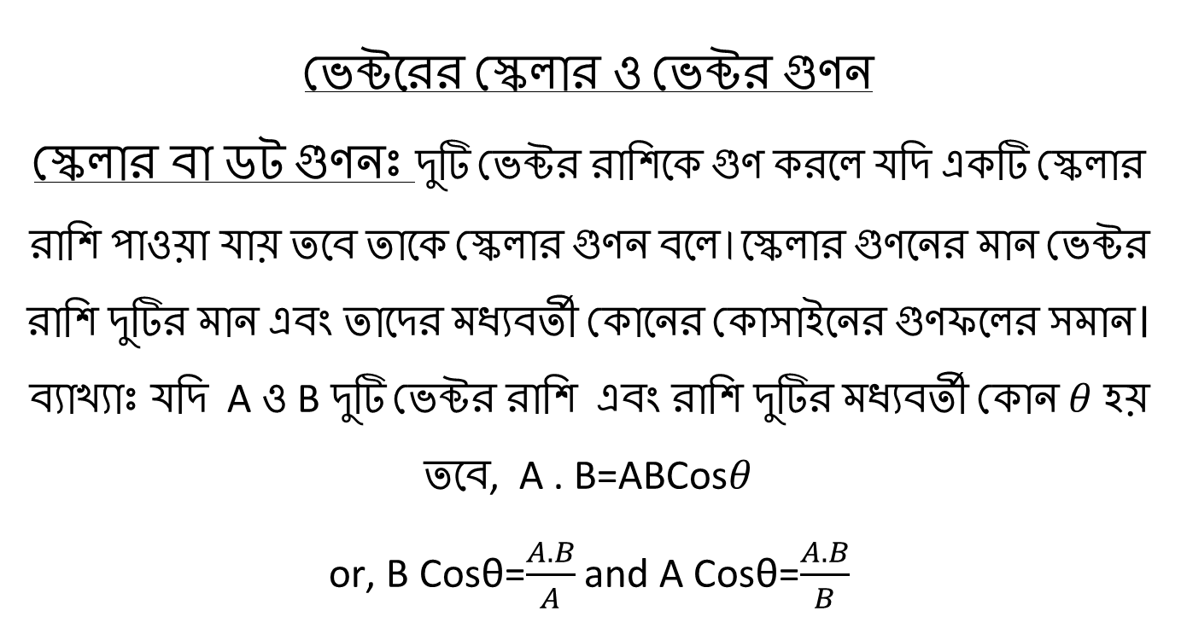

ভেক্টরের স্কেলার ও ভেক্টর গুণন স্কেলার বা ডট গুণনঃ দুটি ভেক্টর রাশিকে গুণ করলে যদি একটি স্কেলার রাশি পাওয়া যায় তবে তাকে স্কেলার গুণন বলে।স্কেলার গুণনের মান ভেক্টর রাশি দুটির মান এবং তাদের মধ্যবর্তী কোনের কোসাইনের গুণফলের সমান। ব্যাখ্যাঃ যদি A ও B দুটি ভেক্টর রাশি এবং রাশি দুটির মধ্যবর্তী কোন $θ$ হয় তবে, A . B=ABCos$θ$ or, B Cosθ=$\frac{A.B}{A}$ and A Cosθ=$\frac{A.B}{B}$
B
A
$$θ$$
$$θ$$
O
A
O
B
C
D

Slide 5

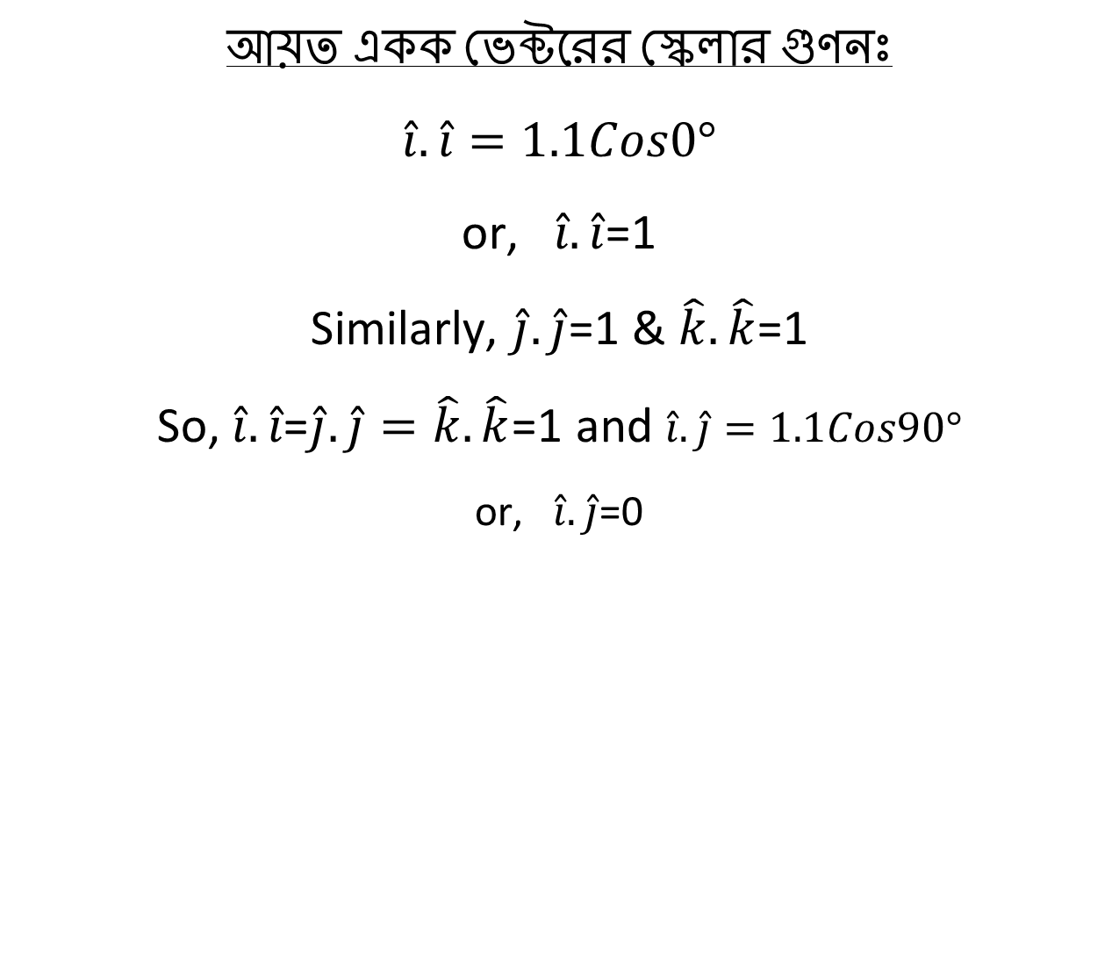


আয়ত একক ভেক্টরের স্কেলার গুণনঃ $$\hat{i}.\hat{i}=1.1Cos0°$$ or, $\hat{i}.\hat{i}$=1 Similarly, $\hat{j}.\hat{j}$=1 & $\hat{k}.\hat{k}$=1 So, $\hat{i}.\hat{i}$=$\hat{j}.\hat{j}=\hat{k}.\hat{k}$=1 and $\hat{i}.\hat{j}=1.1Cos90°$ or, $\hat{i}.\hat{j}$=0
Y
$$\hat{j}$$
O
X
$$\hat{i}$$
$$\hat{k}$$
Z

Slide 6
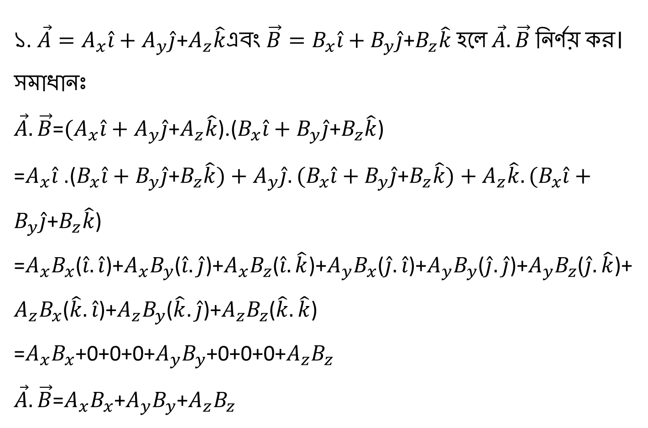
১. $\vec{A}=A_{x}\hat{i}+A_{y}\hat{j}$+$A_{z}\hat{k}$এবং $\vec{B}=B_{x}\hat{i}+B_{y}\hat{j}$+$B_{z}\hat{k}$ হলে $\vec{A}.\vec{B}$ নির্ণয় কর। সমাধানঃ $\vec{A}.\vec{B}$=${(A}_{x}\hat{i}+A_{y}\hat{j}$+$A_{z}\hat{k}$).($B_{x}\hat{i}+B_{y}\hat{j}$+$B_{z}\hat{k}$) =$A_{x}\hat{i}$.($B_{x}\hat{i}+B_{y}\hat{j}$+$B_{z}\hat{k}{)+A_{y}\hat{j}.(B}_{x}\hat{i}+B_{y}\hat{j}$+$B_{z}\hat{k}{)+A_{z}\hat{k}.(B}_{x}\hat{i}+B_{y}\hat{j}$+$B_{z}\hat{k}$) =$A_{x}B_{x}$($\hat{i}.\hat{i}$)+$A_{x}B_{y}$($\hat{i}.\hat{j}$)+$A_{x}B_{z}$($\hat{i}.\hat{k}$)+$A_{y}B_{x}$($\hat{j}.\hat{i}$)+$A_{y}B_{y}$($\hat{j}.\hat{j}$)+$A_{y}B_{z}$($\hat{j}.\hat{k}$)+$A_{z}B_{x}$($\hat{k}.\hat{i}$)+$A_{z}B_{y}$($\hat{k}.\hat{j}$)+$A_{z}B_{z}$($\hat{k}.\hat{k}$) =$A_{x}B_{x}$+0+0+0+$A_{y}B_{y}$+0+0+0+$A_{z}B_{z}$ $\vec{A}.\vec{B}$=$A_{x}B_{x}$+$A_{y}B_{y}$+$A_{z}B_{z}$

Slide 7
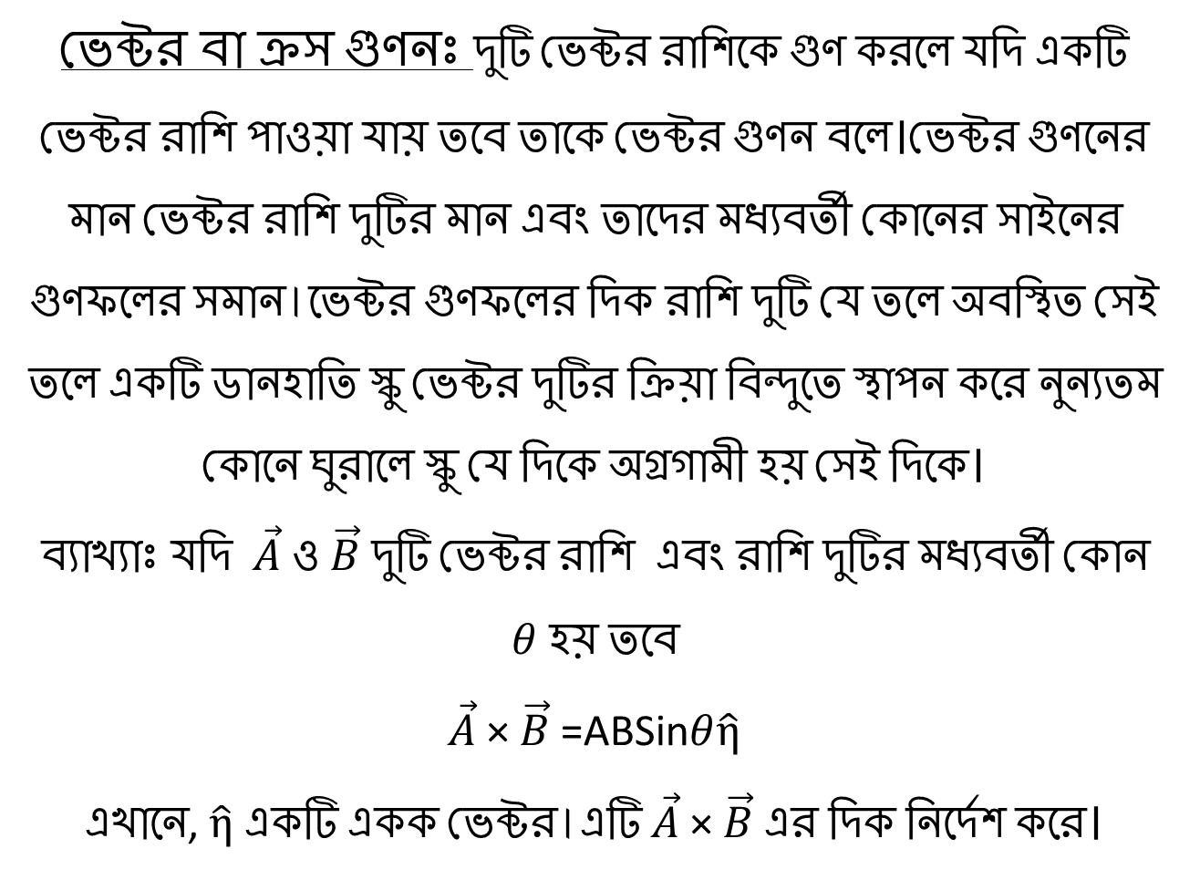
ভেক্টর বা ক্রস গুণনঃ দুটি ভেক্টর রাশিকে গুণ করলে যদি একটি ভেক্টর রাশি পাওয়া যায় তবে তাকে ভেক্টর গুণন বলে।ভেক্টর গুণনের মান ভেক্টর রাশি দুটির মান এবং তাদের মধ্যবর্তী কোনের সাইনের গুণফলের সমান।ভেক্টর গুণফলের দিক রাশি দুটি যে তলে অবস্থিত সেই তলে একটি ডানহাতি স্কু ভেক্টর দুটির ক্রিয়া বিন্দুতে স্থাপন করে নুন্যতম কোনে ঘুরালে স্কু যে দিকে অগ্রগামী হয় সেই দিকে। ব্যাখ্যাঃ যদি $\vec{A}$ ও $\vec{B}$দুটি ভেক্টর রাশি এবং রাশি দুটির মধ্যবর্তী কোন $θ$ হয় তবে $\vec{A}$ × $\vec{B}$=ABSin$θ\hat{η}$ এখানে, $\hat{η}$ একটি একক ভেক্টর।এটি $\vec{A}$ × $\vec{B}$এর দিক নির্দেশ করে।

Slide 8








(1) $\hat{η}$=$\vec{A }$ × $\vec{B }$ (1) $\hat{η}$=$\vec{B }$ × $\vec{A}$
$\hat{η}$=$\vec{A }$ × $\vec{B }$
$$\vec{B}$$
$$θ$$
$$\vec{A}$$
$$\vec{B}$$
$$θ$$
$$\vec{A}$$

Slide 9

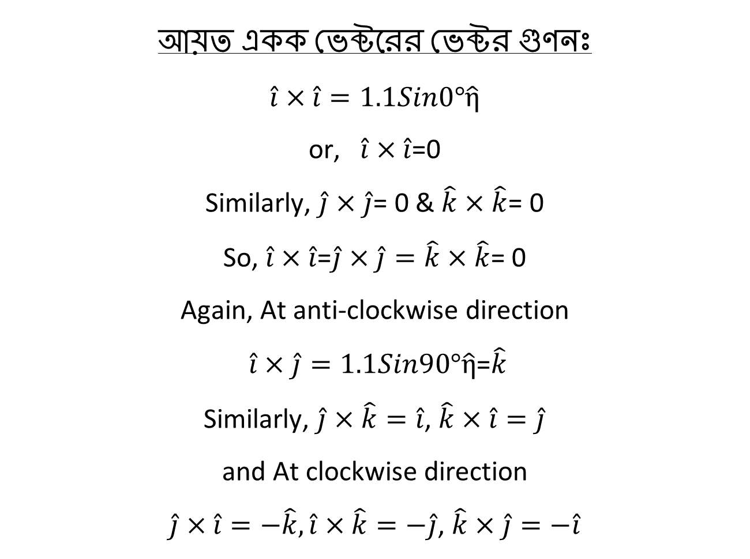


আয়ত একক ভেক্টরের ভেক্টর গুণনঃ $$\hat{i}×\hat{i}=1.1Sin0°\hat{η}$$ or, $\hat{i}×\hat{i}$=0 Similarly, $\hat{j}×\hat{j}$= 0 & $\hat{k}×\hat{k}$= 0 So, $\hat{i}×\hat{i}$=$\hat{j}×\hat{j}=\hat{k}×\hat{k}$= 0 Again, At anti-clockwise direction $\hat{i}×\hat{j}=1.1Sin90°\hat{η}$=$\hat{k}$ Similarly, $\hat{j}×\hat{k}=\hat{i}$, $\hat{k}×\hat{i}=\hat{j}$ and At clockwise direction $\hat{j}×\hat{i}=−\hat{k}, \hat{i}×\hat{k}=−\hat{j}$, $\hat{k}×\hat{j}=−\hat{i}$
$$\hat{j}$$
$$\hat{i}$$
$$\hat{k}$$

Slide 10
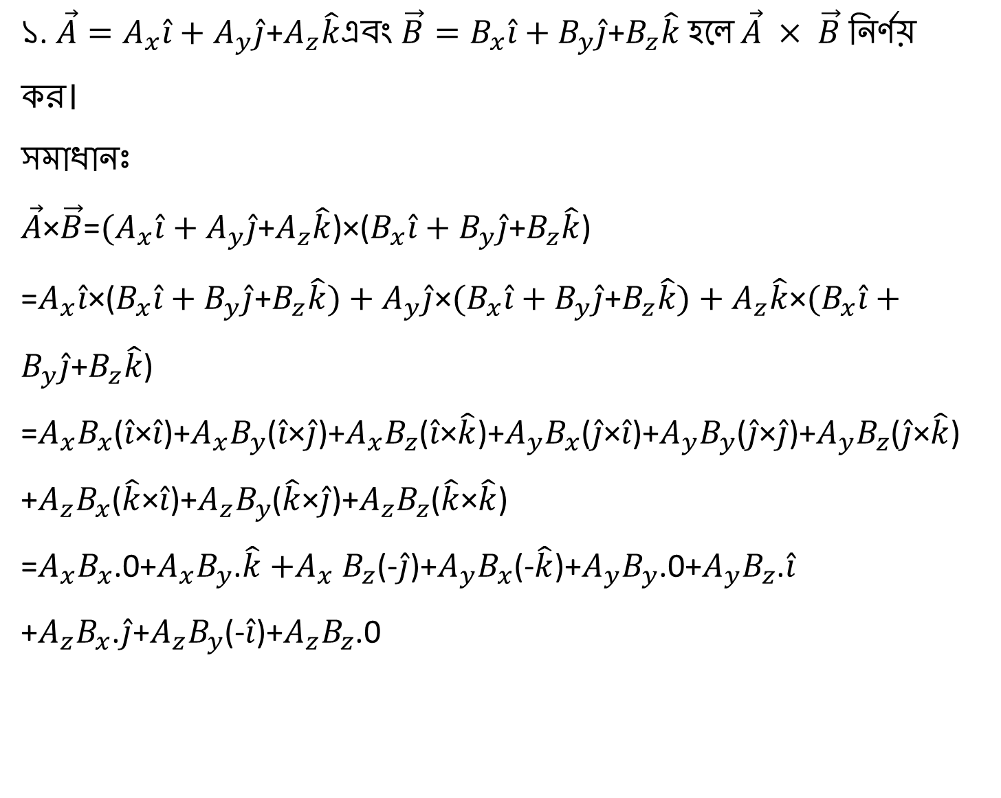
১. $\vec{A}=A_{x}\hat{i}+A_{y}\hat{j}$+$A_{z}\hat{k}$এবং $\vec{B}=B_{x}\hat{i}+B_{y}\hat{j}$+$B_{z}\hat{k}$ হলে $\vec{A} × \vec{B}$ নির্ণয় কর। সমাধানঃ $\vec{A}\text{×}\vec{B}$=${(A}_{x}\hat{i}+A_{y}\hat{j}$+$A_{z}\hat{k}$)×($B_{x}\hat{i}+B_{y}\hat{j}$+$B_{z}\hat{k}$) =$A_{x}\hat{i}\text{×}$($B_{x}\hat{i}+B_{y}\hat{j}$+$B_{z}\hat{k}{)+A_{y}\hat{j}\text{×}(B}_{x}\hat{i}+B_{y}\hat{j}$+$B_{z}\hat{k}{)+A_{z}\hat{k}\text{×}(B}_{x}\hat{i}+B_{y}\hat{j}$+$B_{z}\hat{k}$) =$A_{x}B_{x}$($\hat{i}\text{×}\hat{i}$)+$A_{x}B_{y}$($\hat{i}$×$\hat{j}$)+$A_{x}B_{z}$($\hat{i}$×$\hat{k}$)+$A_{y}B_{x}$($\hat{j}$×$\hat{i}$)+$A_{y}B_{y}$($\hat{j}$×$\hat{j}$)+$A_{y}B_{z}$($\hat{j}$×$\hat{k}$)+$A_{z}B_{x}$($\hat{k}$×$\hat{i}$)+$A_{z}B_{y}$($\hat{k}$×$\hat{j}$)+$A_{z}B_{z}$($\hat{k}$×$\hat{k}$) =$A_{x}B_{x}$.0+$A_{x}B_{y}$.$\hat{k}{+A}_{x}B_{z}$(-$\hat{j}$)+$A_{y}B_{x}$(-$\hat{k}$)+$A_{y}B_{y}$.0+$A_{y}B_{z}$.$\hat{i}$ +$A_{z}B_{x}$.$\hat{j}$+$A_{z}B_{y}$(-$\hat{i}$)+$A_{z}B_{z}$.0

Slide 11
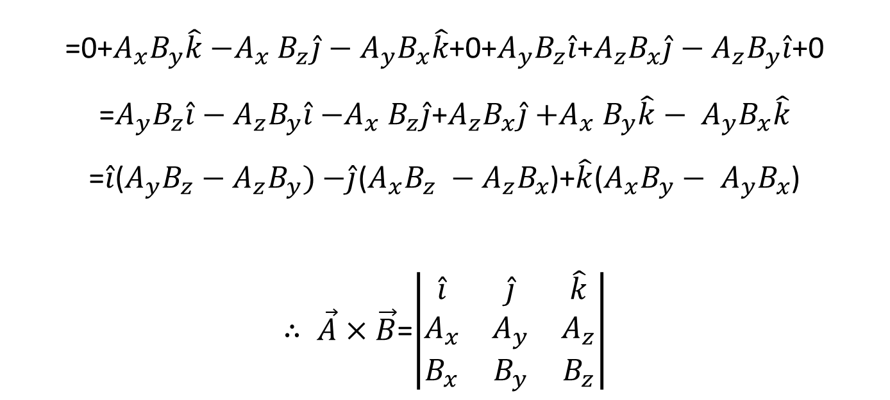
=0+$A_{x}B_{y}\hat{k}{−A}_{x}B_{z}\hat{j}$ $− A_{y}B_{x}\hat{k}$+0+$A_{y}B_{z}\hat{i}$+$A_{z}B_{x}\hat{j}−A_{z}B_{y}\hat{i}$+0 =$A_{y}B_{z}\hat{i}−A_{z}B_{y}\hat{i}{−A}_{x}B_{z}\hat{j}$+$A_{z}B_{x}\hat{j}{+A}_{x}B_{y}\hat{k}− A_{y}B_{x}\hat{k}$ =$\hat{i}$($A_{y}B_{z}−A_{z}B_{y})$ $−\hat{j}$($A_{x}B_{z} −A_{z}B_{x}$)+$\hat{k}$($A_{x}B_{y}− A_{y}B_{x}$) $∴ \vec{A}×\vec{B}$=$\left|\begin{matrix}\hat{i} & \hat{j} & \hat{k} \\ A_{x} & A_{y} & A_{z} \\ B_{x} & B_{y} & B_{z}\end{matrix}\right|$

